Slide 1
自動比例飲料機器
組員: 胡丞亘
劉定頤
沈啟文
指導老師: 李志仁

Slide 2
研究動機與目的
與朋友聚會中，常會有調飲、調酒的時候，但是常常調出來的飲品往往不如預期，為了避免浪費資源，我們經過研究與討論，製作出了飲料比例調配機飲料，比例調配機利用程式設計與蠕動馬達的搭配，能自行調整想要的比例，達成完美的調飲比例，以減少人為的疏失。
在這疫情嚴峻的時候，飲料比例調配機所調配的飲品不經過任何人，能讓使用者可以更安全的享用飲料。

Slide 3
研究內容、方法與工作項目
研究Android studio、Arduino程式語言
研究機械的組裝與電路學
使用Arduino控制蠕動汞將液體從導管中排出，來達到調飲的目的
使用Android studio製作手機APP進行遠端操作
無線接收使用ESP-32模組

Slide 4
研究步驟
選定專題項目
蒐集相關資料
製作期初報告
期初報告發表
軟體測試
軟體製作
硬體製作
系統&硬體
分析與設計
硬體測試
軟硬體整合
優化
期末專題報告

Slide 5
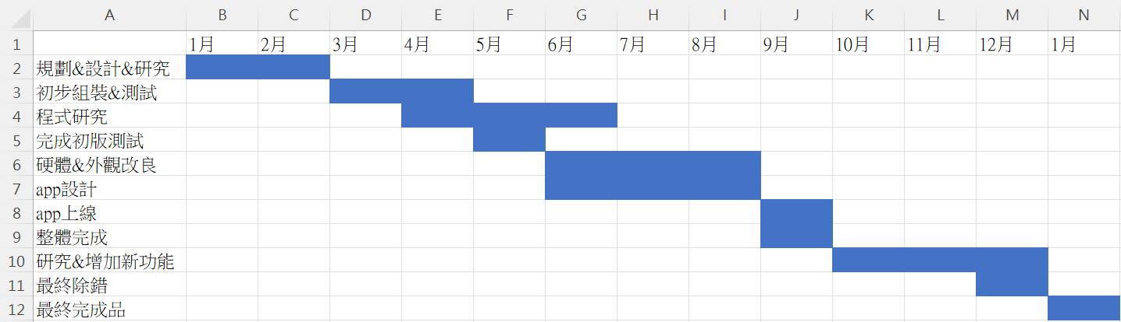
甘特圖

Slide 6
使用軟體
Arduino
Github
Source tree
Android studio
Java

Slide 7

使用硬體
Arduino Micro
Beefcakes (Relays)
Power Supply
USB Extender
Button
Peristaltic Pumps
ESP-32

Slide 8

開發SDK
Android sdk
Arduino IDE主程式與驅動程式
Arduino 開發軟件

Slide 9

修哪些課
F977 智慧型手機程式設計
J992 機器人互動設計
H243 物聯網系統
Y308 跨域自然︰簡易機器人製作
Y307 跨域自然︰智能機器人概論
Y309 跨域自然︰機器人控制實務
Notes:
3

Slide 10

相關的網站
https://www.instructables.com/Make-Your-Own-Crude-Cocktail-Machine/?fbclid=IwAR39PiD6D7jDOpO0ooKJae5Yi0b6ttVyOVYBFHzNfnqNJ_yedouSccGY2dU
https://www.arduino.cc/
https://github.com/

Slide 11
人力配置
胡丞亘: 計畫構想、硬體設計組裝與測試、
收集資料
劉定頤: Arduino程式設計、手機app程式設計、 硬體組裝、系統整合、系統優化
沈啟文: Arduino程式設計、手機app程式設計

Slide 12
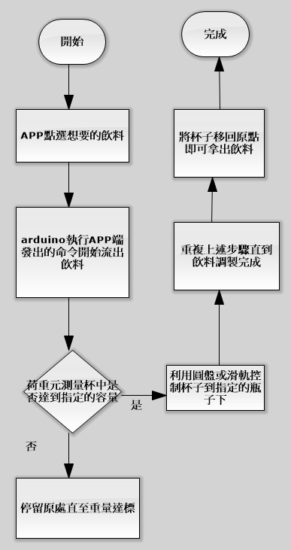
運作流程圖

Slide 13
運作流程圖

Slide 14
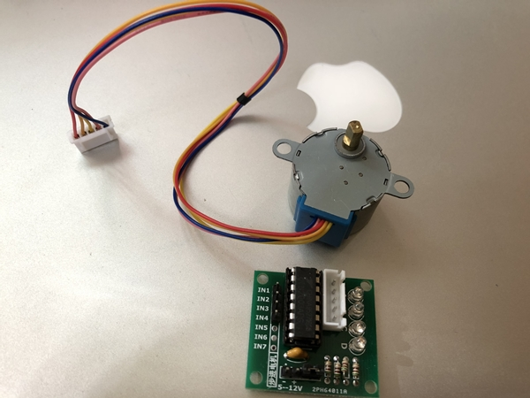
馬達控制板控制步進馬達

Slide 15
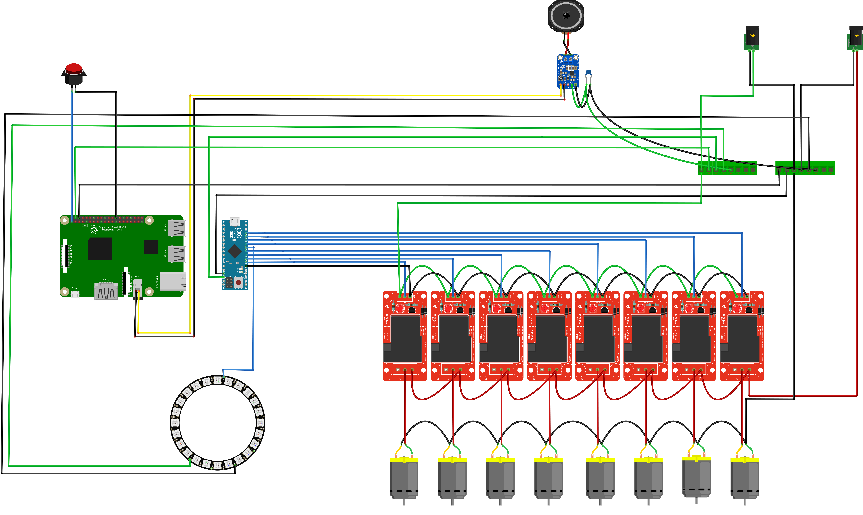
研究電力圖

Slide 16
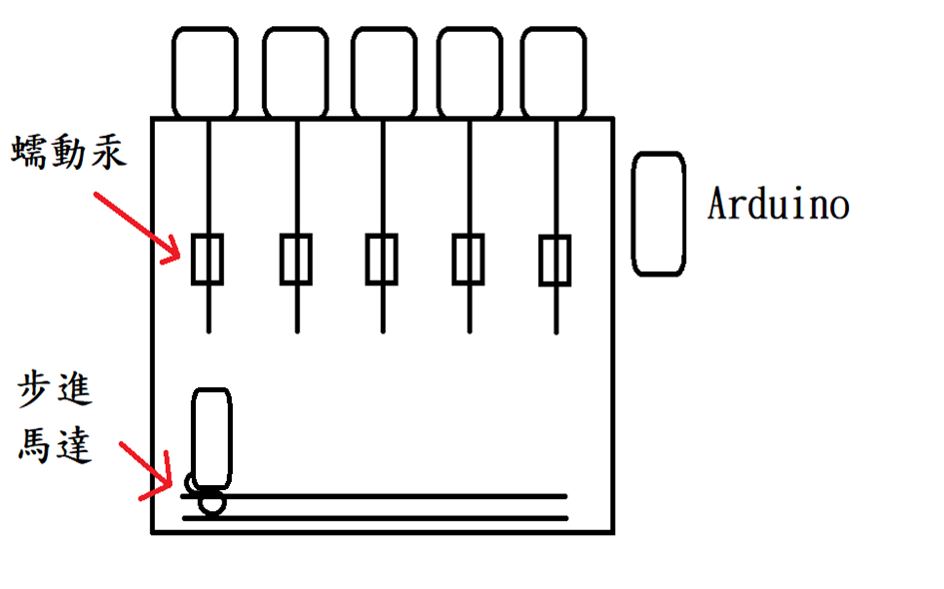
設計圖

Slide 17
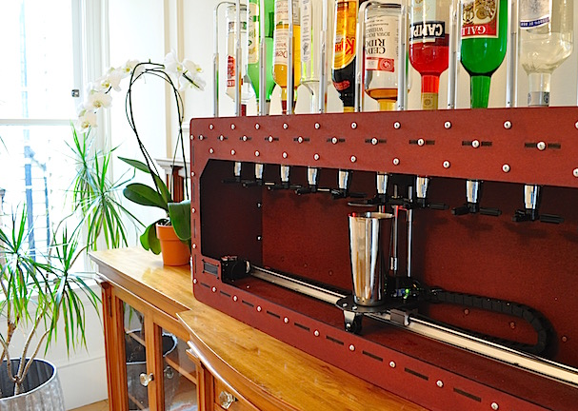
預期成果

Slide 18
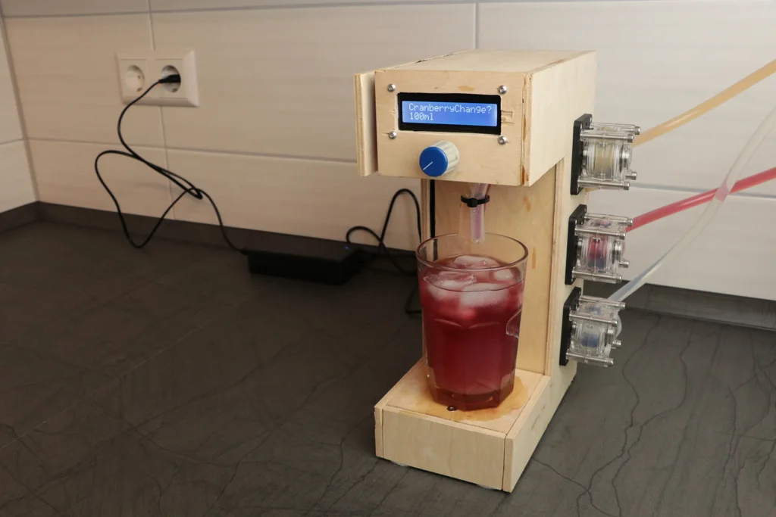
預期成果
https://www.youtube.com/watch?v=hJIkJ9x0-JQ
https://www.youtube.com/watch?v=S8DQqgUCJqk

Slide 19
APP預期功能
選擇系統預設飲料調配
自訂飲料調配
設定時間執行
連接網路or藍芽操作
自動儲存調配紀錄

Slide 20
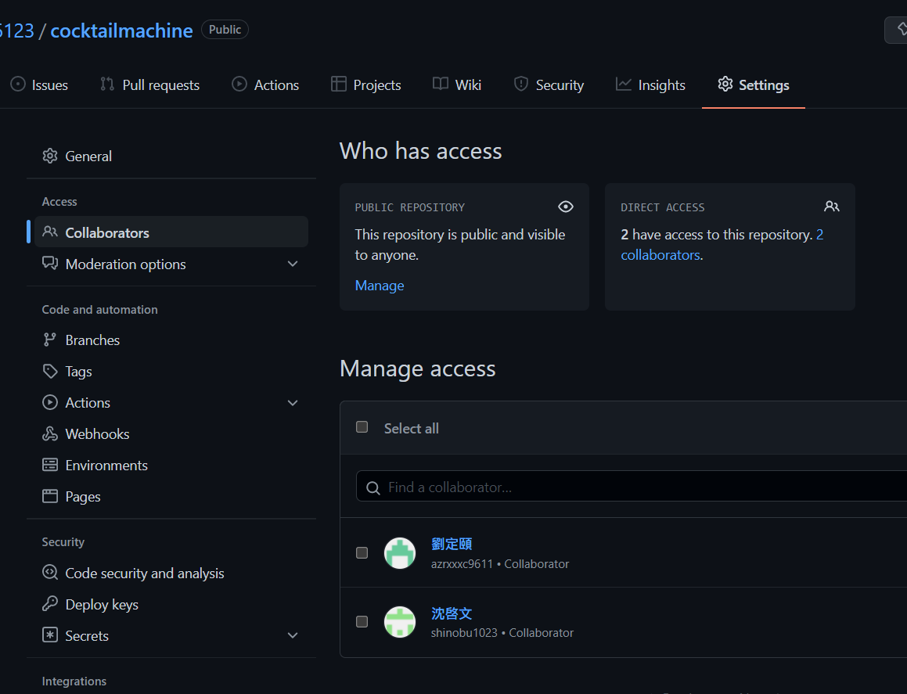
預申請github或類似的網站，進行合作開發計執行進度
https://github.com/axhus56123/cocktailmachine

Slide 21
參考資料
https://www.instructables.com/Make-Your-Own-Crude-Cocktail-Machine/?fbclid=IwAR39PiD6D7jDOpO0ooKJae5Yi0b6ttVyOVYBFHzNfnqNJ_yedouSccGY2dU
https://console.cloud.google.com/projectselector2/apis/dashboard?pli=1&supportedpurview=project
https://developer.android.com/studio
https://www.sirmixabot.com/
https://developers.google.com/assistant/sdk/guides/library/python

